Slide 1
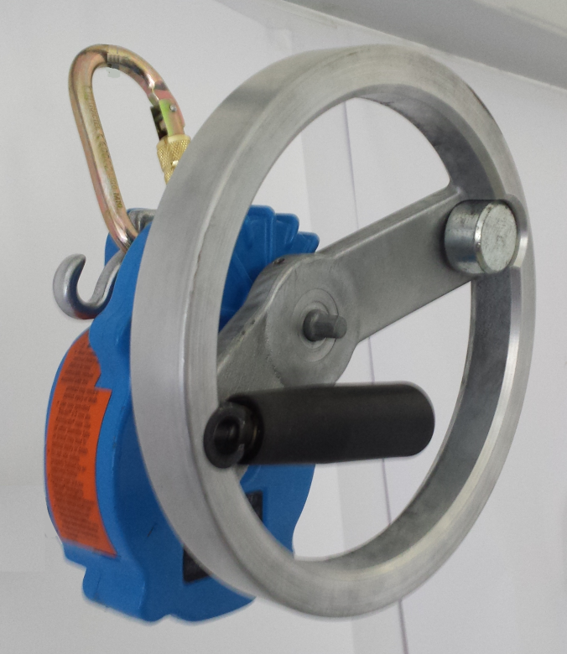
Новое спусковое устройство
Derope™ UP CE Tractel®
Высокоэффективное устройство Derope™ оснащенное спасательной лебедкой с опцией привода от электрической дрели

Slide 2
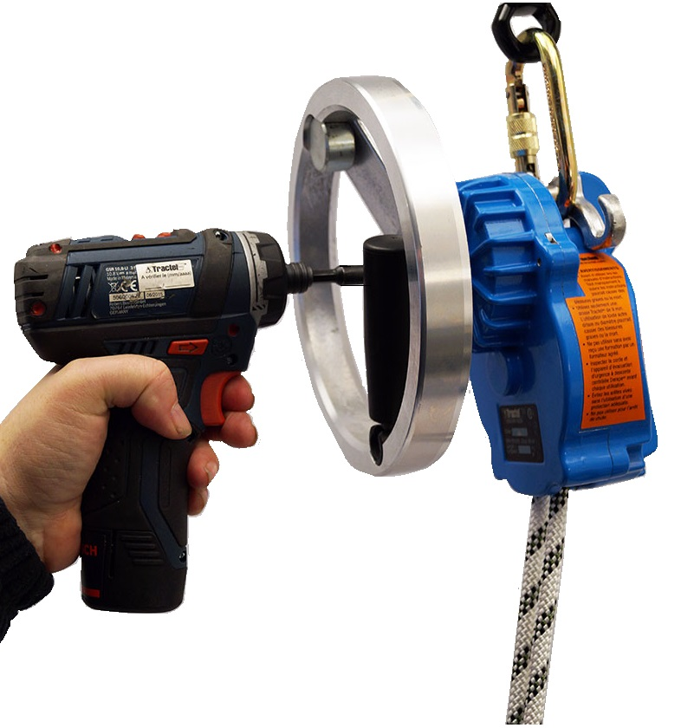
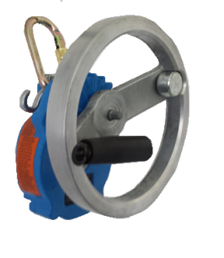
Новое спусковое устройство Derope™ UP CE Tractel®
  Новое спусковое устройство Derope ™ UP CE оснащенное спасательной лебедкой может приводиться в движение при помощи электрической дрели. Дрель помогает снять нагрузку со спины пользователя во время перемотки всей длинны веревки установленной на Derope ™ UP.

Slide 3

Новое спусковое устройство Derope™ UP CE Tractel®
  В случае использования лебедки Derope UP ™ для проведения спасательных операций, не обязательно использовать устройства защиты от падения.

Slide 4

Новый Derope™ UP CE Tractel®: ручная лебедка
  NB: Новый Derope UP ™ не является персональным подъемным устройством соответствующим стандарту EN 1808 и исключает перемещение пользователей в страховочной привязи.
  Derope UP™ может быть использован в соответствии с Правилами законодательства, регулирующими канатный доступ.
Условия для использования Derope™ UP в качестве устройства канатного доступа и позиционирования.
Система должна быть обязательно оборудована рабочей веревкой (веревка Derope™ UP), представляющей собой средство доступа, подъема/спуска и поддержки, а также страховочной линией с системой предотвращения падения (веревочное страховочное устройство Stopfor™ или устройством втягивающего типа Blocfor™). Обе системы должны быть закреплены на различных анкерных точках (согласно N795) или анкерная точка должна соответствовать проектным расчетам и требованиям работодателя или компетентного лица.
Пользователи должны использовать подходящую страховочную привязь (EN 361 и EN 813), для крепления к рабочей и страховочной линиям.

Slide 5
Преимущества нового спускового устройства Derope™ UP
Новый Derope™ UP соответствует требованиям CE EN 341/1993 класс A
Эвакуация одного человека (вес до 150 кг), максимальная высота 400 м
Эвакуация двух человек (вес до 250 кг), максимальная высота 200 м
Обозначение | DEROPE™ STD | DEROPE™ UPA | DEROPE™ UPB | DEROPE™ UP K | DEROPE™ UP R
Вес (кг) | 1,9 | 3,0 | 6,1 | 4,6 | 6,5
Размеры устройства (мм) (в x д x ш) | 170 x 120 x 105 | 225 x 200 x 165 | 430 x 200 x 315 | 265 x 200 x 325 | 485 x 265 x 165
Спасательная лебедка | отсутствует | ДА
Максимальный вес Подъем лебедкой | отсутствует | 120 кг
Усилие на ручке лебедки | отсутствует | 5 кг
Соответствие нормам | EN 341 Класс A | EN 341 Класс A + EN 1496 Класс A
Скорость спуска | От 0.5 м/с до 2 м/с
Веревка с сердечником | Веревка с сердечникомTractel® 10,5 мм

Slide 6
Технические характеристики
Для повторных спусков Derope™ существуют ограничения по весу, количеству и высоте спусков. Соблюдайте значения, указанные в таблице:
 |  | Максимальное количество повторных или последовательных спусков:
Высота спуска (м) |  | < 50 м | < 125 м | < 150 м | < 400 м
Вес пользователя(ей) | < 100 кг | 60 | 24 | 20 | 7
 | > 100 кг и < 150 кг | 20 | 8 | 6 | 2
 | > 150 кг и < 250 кг | 5 | 2 | 1 | Запрещено

Slide 7
Технические характеристики
Дополнительная техническая информация:
EN 341/1993 класс A / EN 1496/2006/ класс A
Статическая веревка с сердечником PA Ø 10.5 мм
Скорость спуска при 100 кг 0.70 м/с
Скорость спуска при 250 кг 1.20 м/с
Минимальный/максимальный вес пользователя(ей): 30 кг / 250 кг
Алюминиевый корпус
Требования к дрели для использования с Derope™ UP CE Tractel®:
Стандартная дрель, минимальная мощность 300 Вт
Беспроводная дрель, минимальная мощность 18 Вт

Slide 8
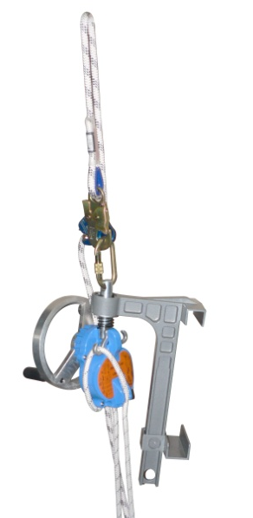
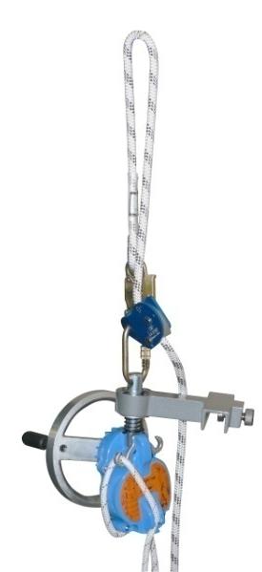
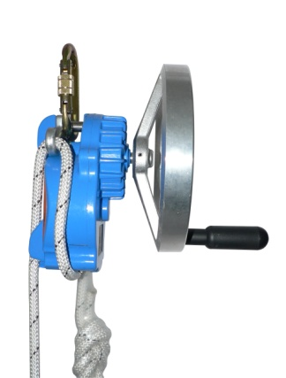
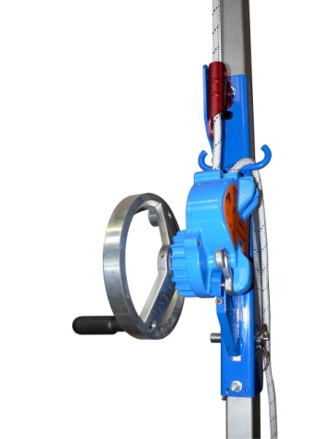
Варианты исполнения нового Derope™ UP
Derope™UP A
Derope™ UP K
Derope™UP R
Derope™ UP E
4 варианта исполнения Derope™ UP:
Derope™ UP A - устройство со спасательной лебедкой, обеспечивающей как подъём так и спуск.
Derope™ UP E вариация Derope ™ UP A, дополненная большим монтажным кронштейном для лестницы.
Derope™ UP K вариация Derope ™ UP A, дополненная малым монтажным кронштейном для лестницы.
Derope™ UP R вариация Derope ™ UP A, дополненная консолью для треноги Tracpode Tractel®.

Slide 9
Артикулы Derope
Derope UP A 10,5 мм артикул : 194169
Derope UP B 10,5 мм артикул : 194179
Derope UP K 10,5 мм артикул : 194189
Derope UP R 10,5 мм артикул : 194199
Комплект веревки с сердечником 10,5 мм с карабином M10 артикул : 050952
Комплект веревки с сердечником 10,5 мм с карабином M22 артикул : 110020
Метр веревки с сердечником 10,5 мм артикул : 050962
Опции
сумка Combipro* 30 л артикул : 020812
сумка Combipro* 60 л артикул : 020822
Специальная катушка для веревки с сердечником длиной до 70 м артикул : 067402
Специальная катушка для веревки с сердечником длиной до 150 м артикул : 067412
* Сумка Combipro не оснащена специальной катушкой для веревки с сердечником

Slide 10
Новое спусковое устройство
Derope™ UP CE Tractel®
Высокоэффективное устройство Derope™ оснащенное спасательной лебедкой с опцией привода от электрической дрели

